Slide 1
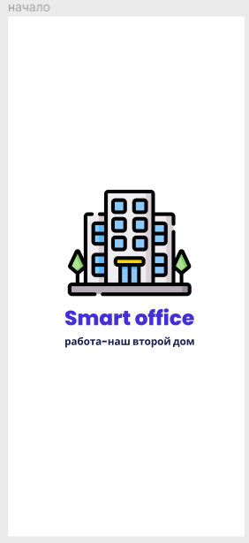
Умный офис для умных компаний
кейс Smart Office
Приложение для смартфона
Веб-платформа
команда NullPointerException

Slide 2
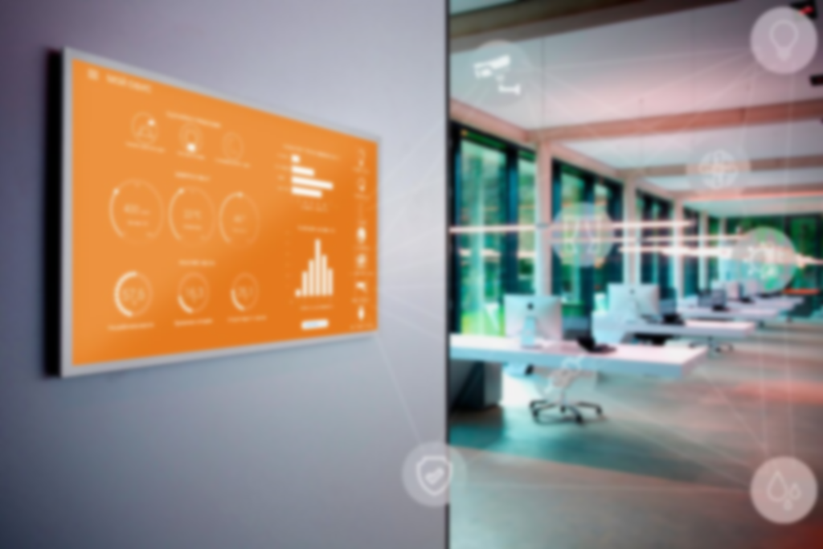
Проблема и проблемная ситуация
Большую часть жизни люди проводят на работе. Ведь не зря говорят, что работа – второй дом. Но очень часто в офисе сотрудников отвлекают бытовые факторы, на которые работодатели тратят деньги.
Работодателю также необходимо следить за потреблением ресурсов в офисе и оптимизировать их потребление.

Slide 3
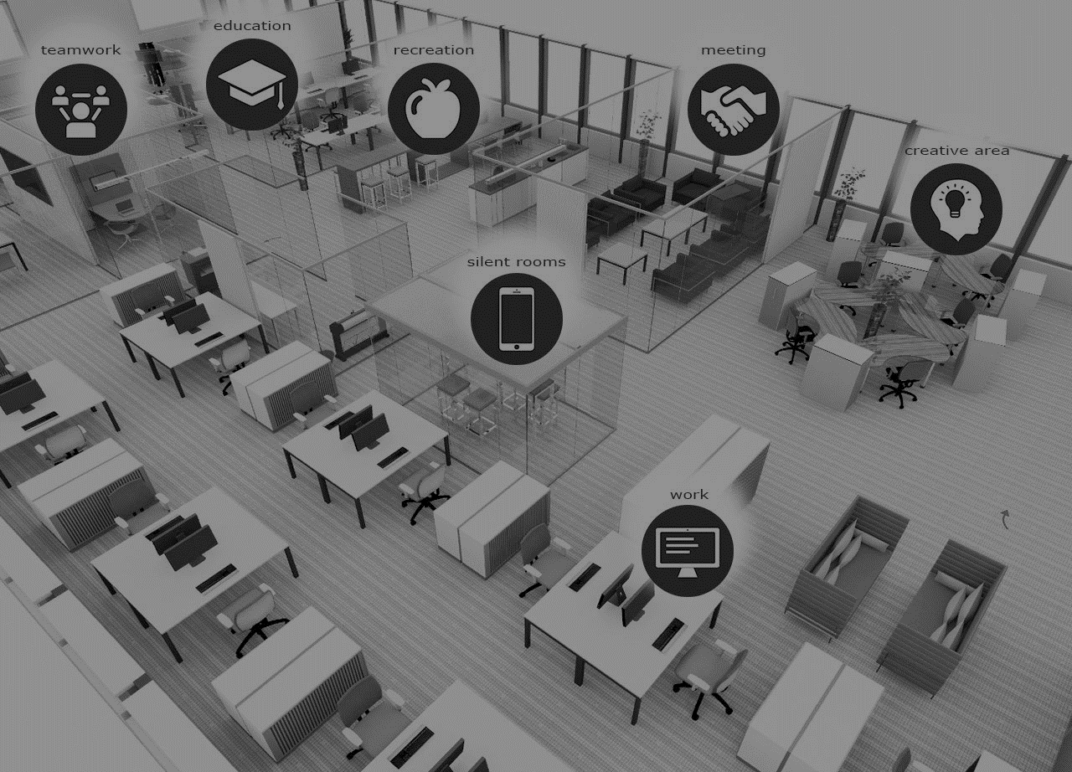
Актуальность
Решение проектом основной проблемы
Уникальность идеи
Работоспособность прототипа
UX|UI
Монетизация
Презентация
Компетентность команды
Все больше и больше компаний переходят на формат работы hot desk, а также увеличивается число работников устроенных удалённо, выбирающих коворкинг в качестве рабочего места

Slide 4
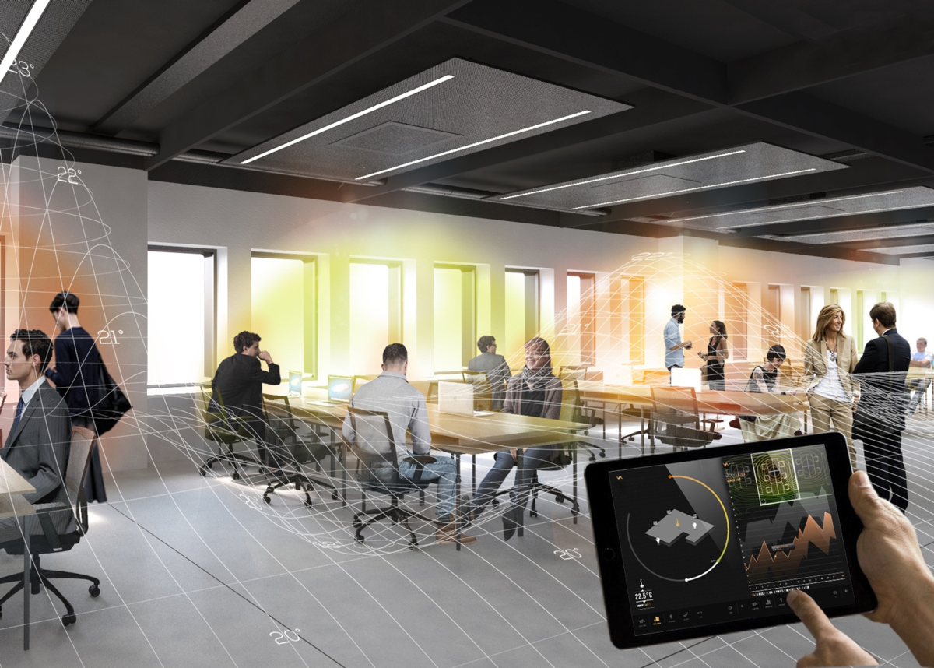
Целевая Аудитория
Средние (от 50 чел.) и крупные фирмы (50+) с офисами
Коворкинги

Slide 5
Цели и задачи
-научиться работать в команде, выйти на инвестиционный уровень
-разработать мобильное приложение и веб-платформу “умный офис”

Slide 6
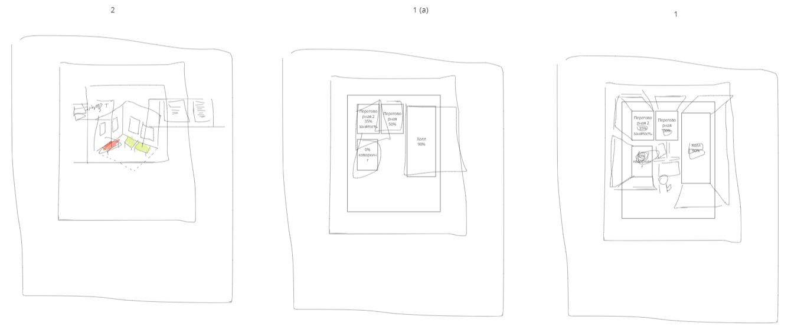
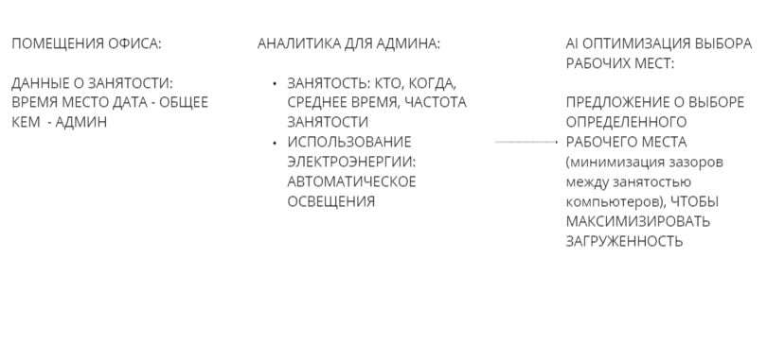

Slide 7
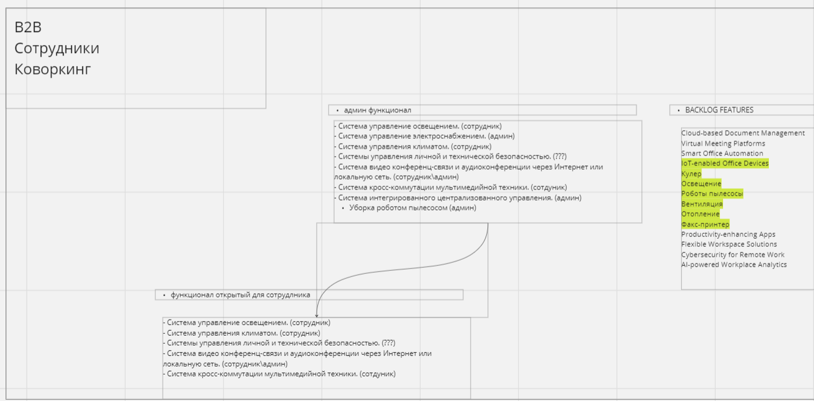
Описание

Slide 8
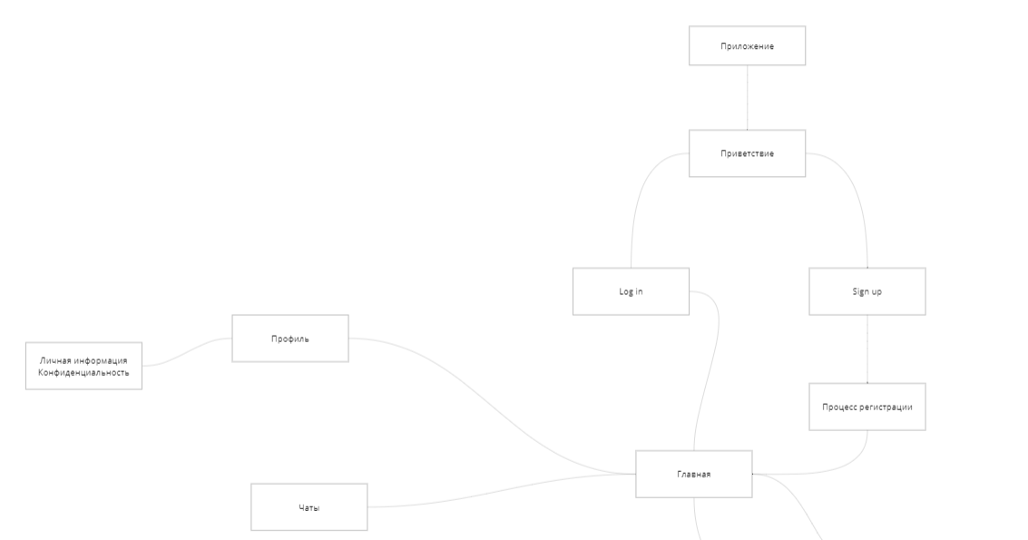
АРХИТЕКТУРА

Slide 9
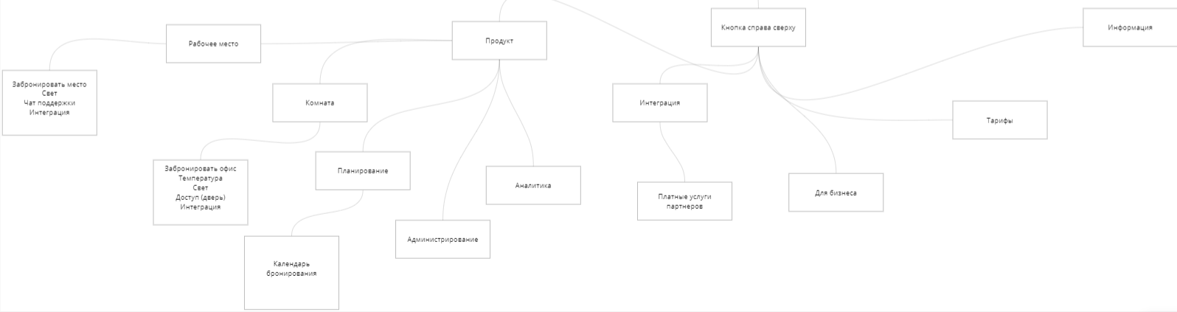
АРХИТЕКТУРА

Slide 10
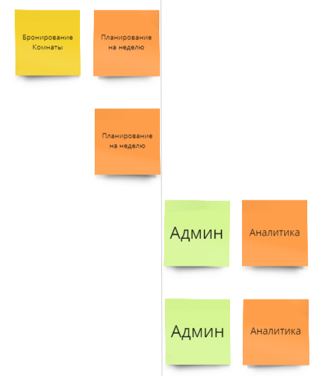
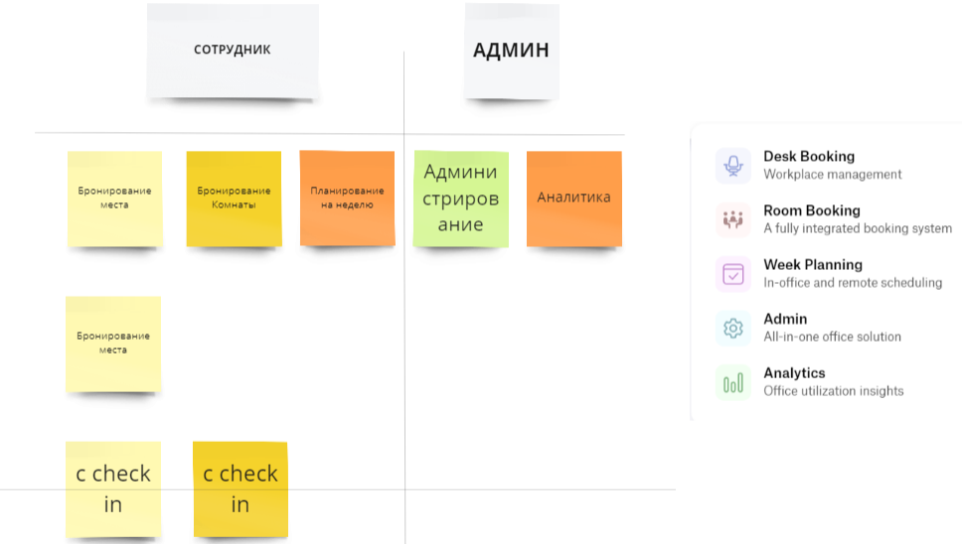
КОНЦЕПЦИЯ ПОСТРОЕНИЯ АРХИТЕКТУРЫ

Slide 11
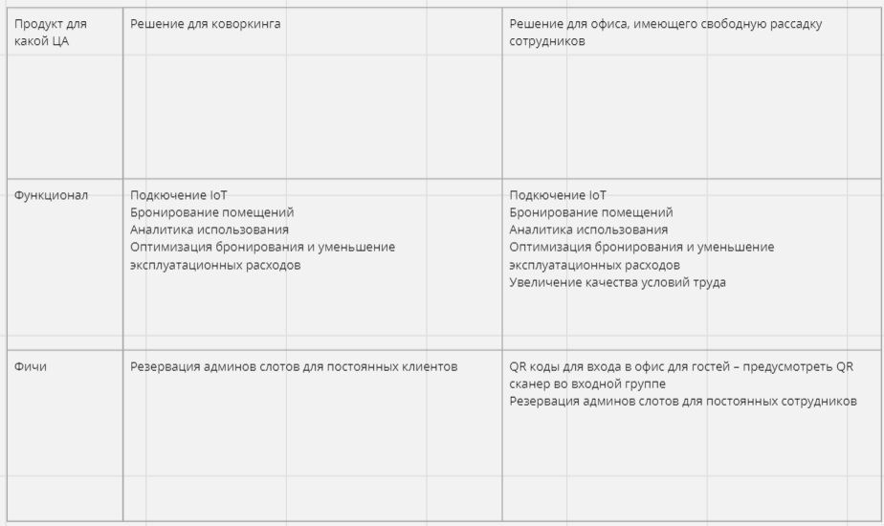
РЕШЕНИЕ

Slide 12
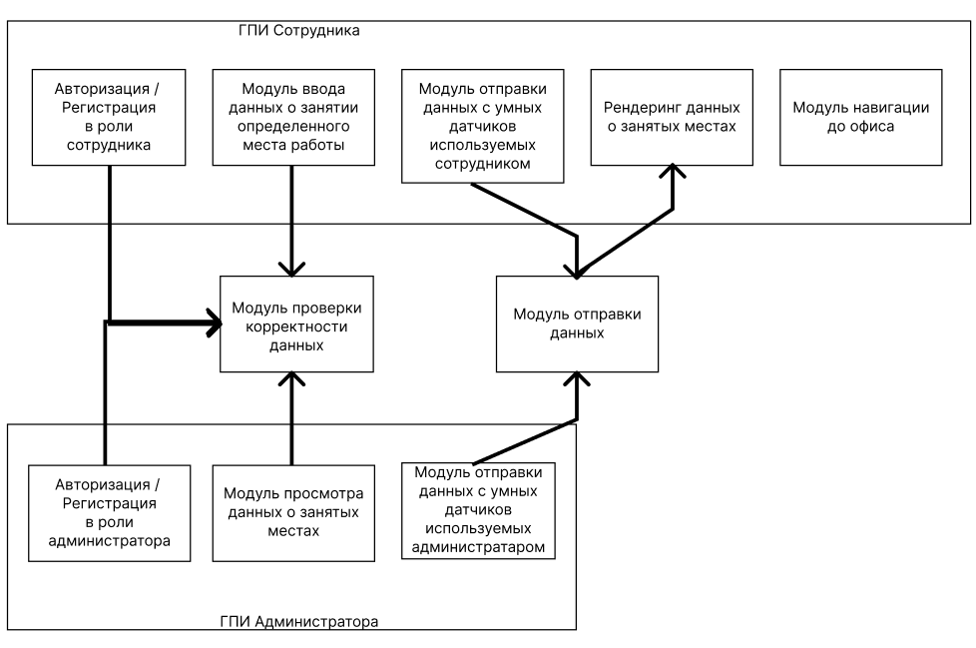
Роли в приложении
Работник офиса
Администратор офиса

Slide 13
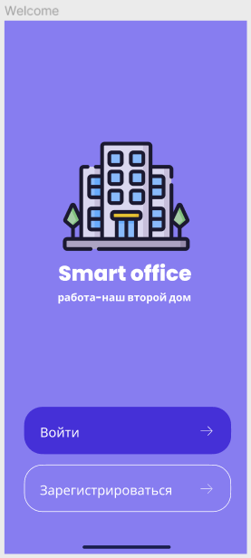
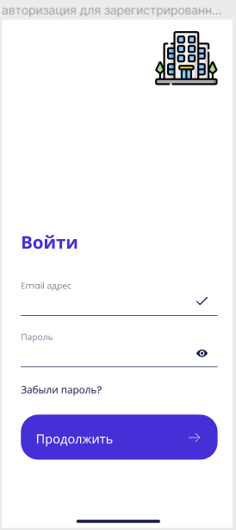
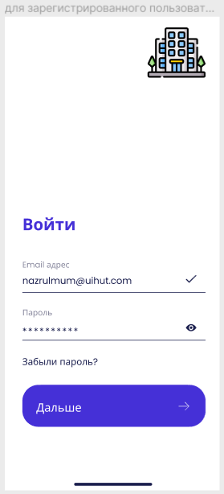
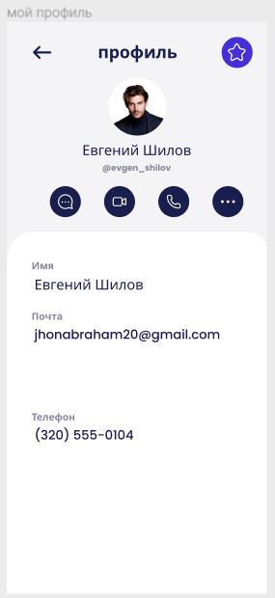
Интерфейс работника

Slide 14
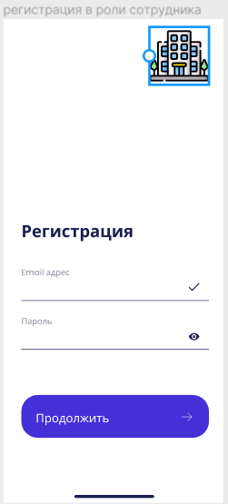
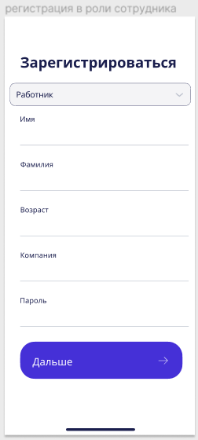
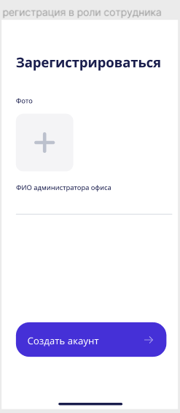
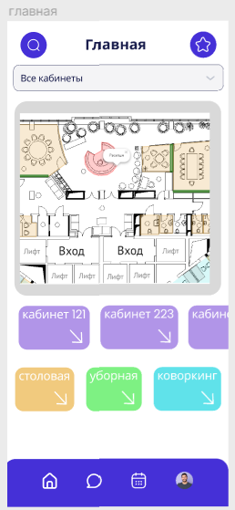
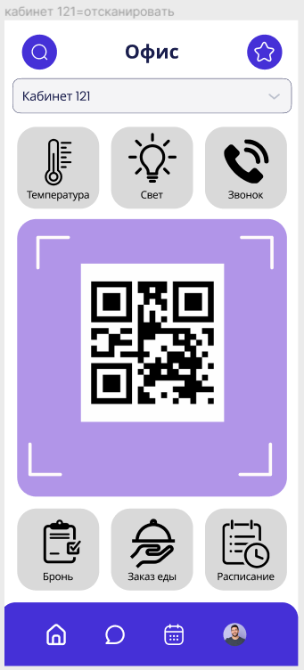
Интерфейс работника

Slide 15
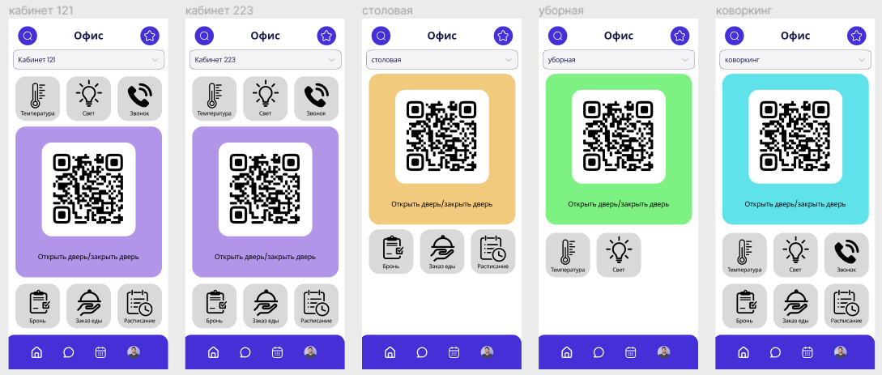
Интерфейс работника

Slide 16
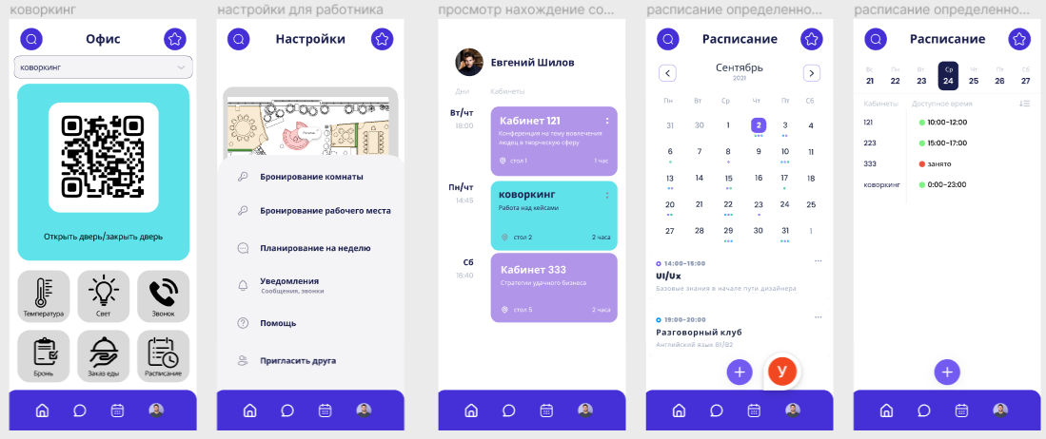
Интерфейс работника

Slide 17
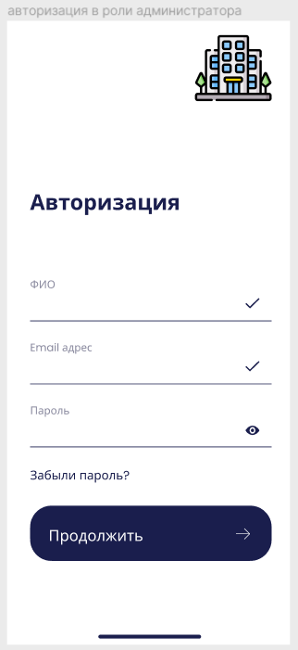
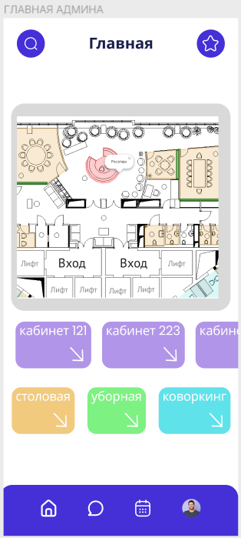
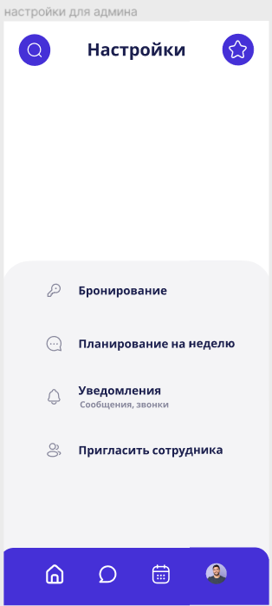
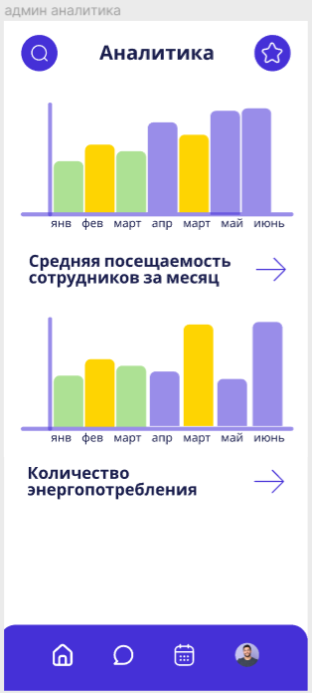
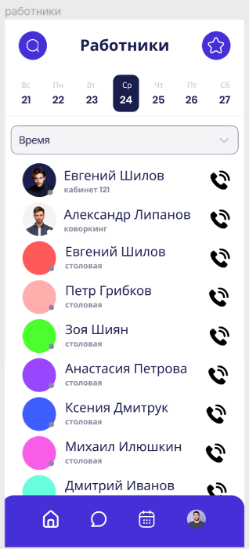
Интерфейс администратора

Slide 18
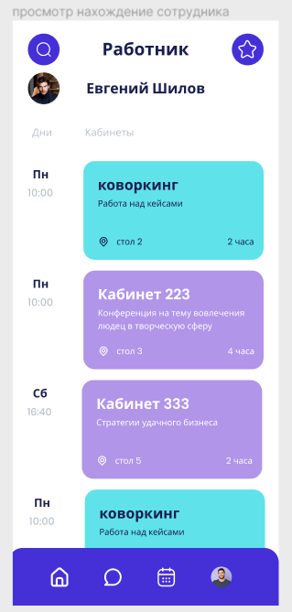
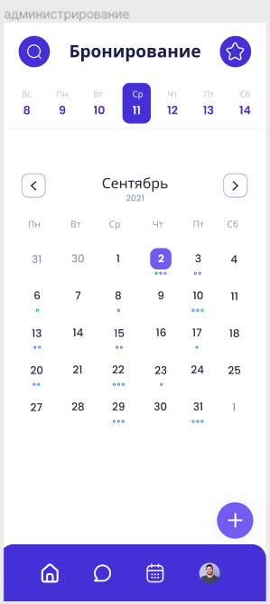
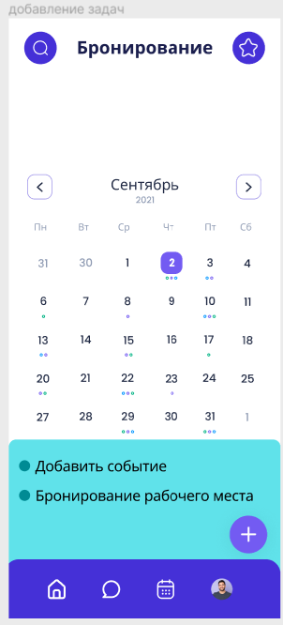
Интерфейс администратора

Slide 19
Монетизация
Расчёт стоимости подписки исходя из параметров:
рубль\место +
рубль\ кв. метр
Параметры зависят во многом от цен на IoT.
Бизнес-модель:
1. Существующие офисы: подписка на использование системы
2. Новые (проектируемые) офисы: снижение стоимости подписки, если проектные решения предусматривают умные системы.

Slide 20
Команда проекта
Курявая Ульяна-дизайнер
Чирков Дмитрий – проектный менеджер
Журавлев Павел – проектный менеджер
Роман Шехин - фронтенд
Харисов Ильяс Ренатович - бэкендер
Барашенков Николай Андреевич - бэкендер

Slide 21
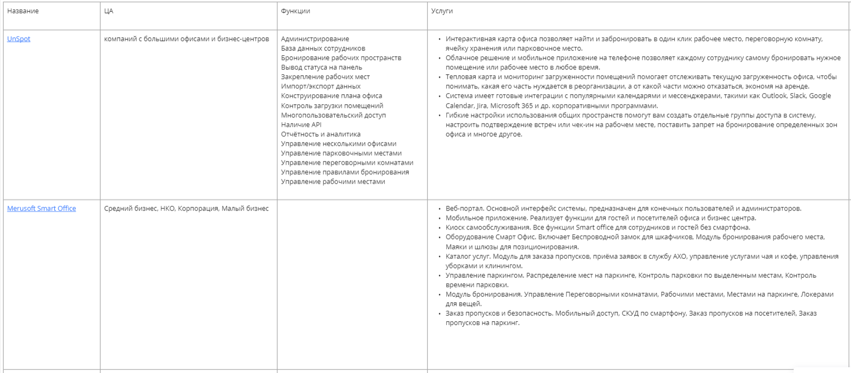
Конкуренты

Slide 22
Спасибо за просмотр!
В надеждах, чтобы наш проект был распространён и использован на всей территории страны, чтобы работа в офисе была легкой, понятной, структурированной и комфортной!
Ради хорошо организованного рабочего процесса!

